Slide 1

Advanced Dart – 1

Slide 2
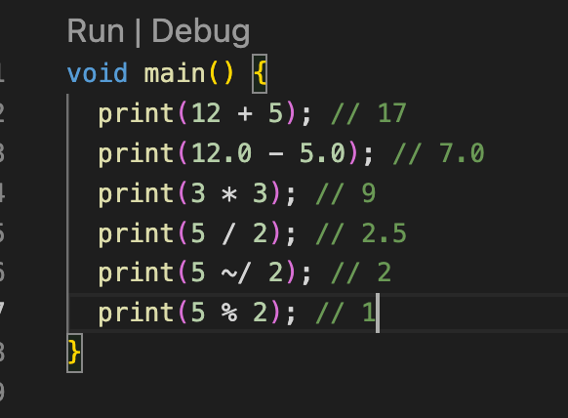
Operators – Phép toán toán học

Slide 3
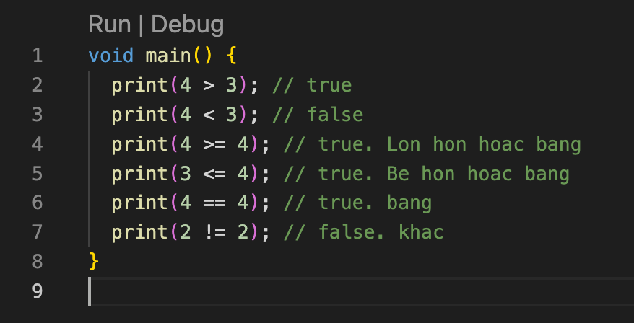
Operators – Phép toán so sánh

Slide 4
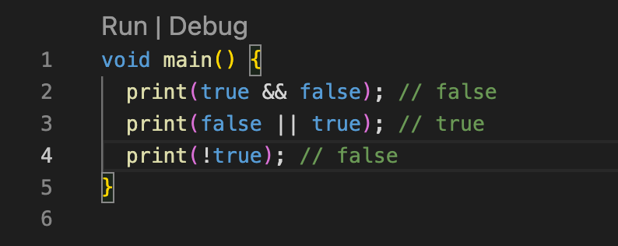
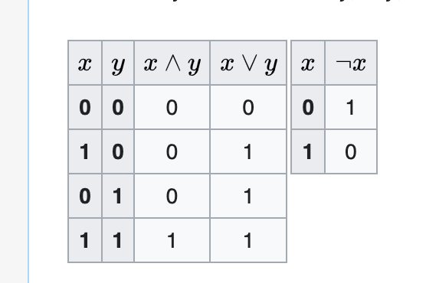
Operators – Phép toán logic
Xác định các kết quả:
1> 2 && 5%2 == 0
!true && false
!(3-2 == 1) || false

Slide 5
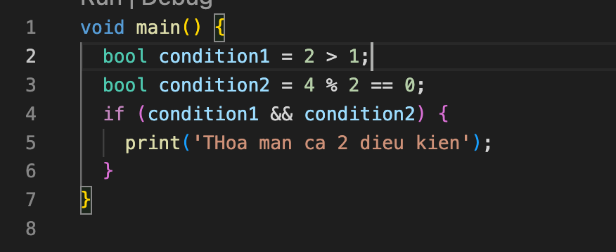
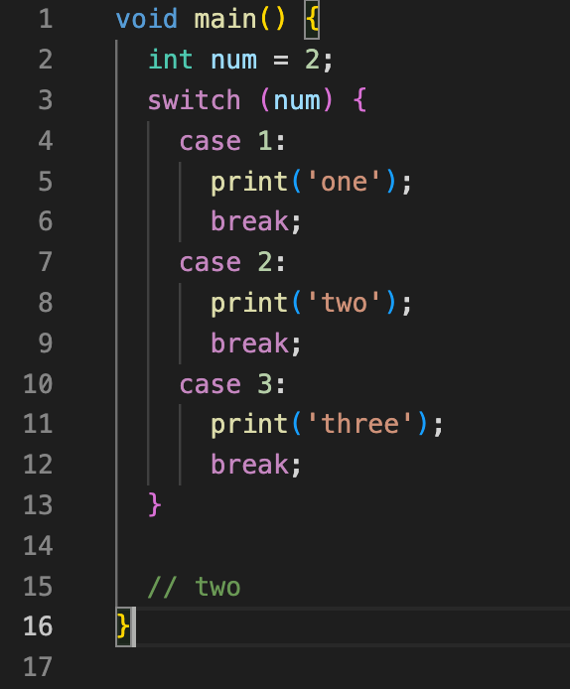
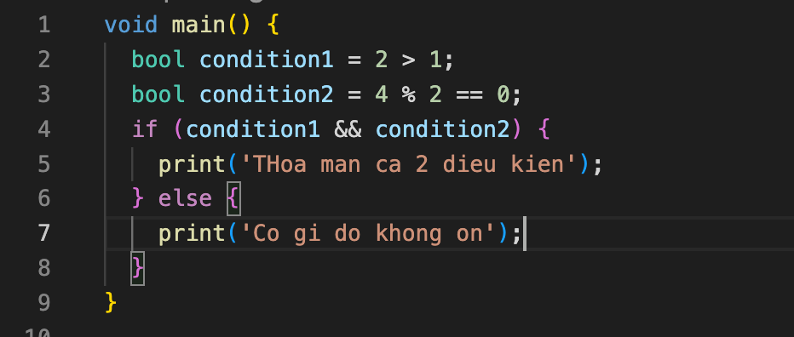
Cấu trúc rẽ nhánh

Slide 6
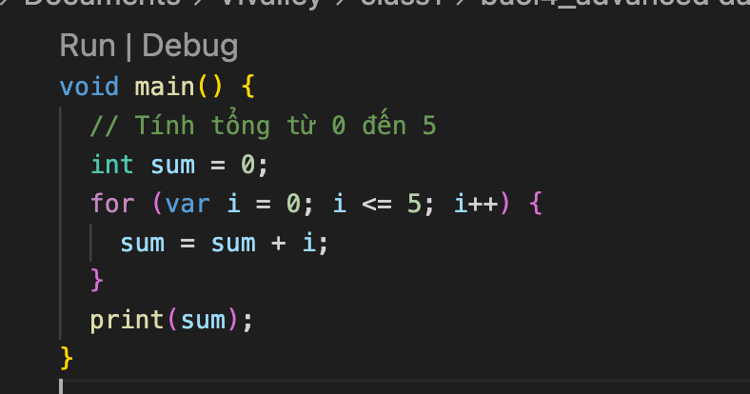
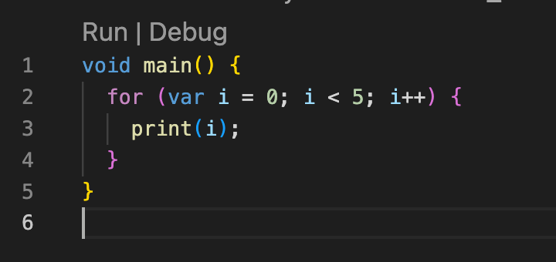
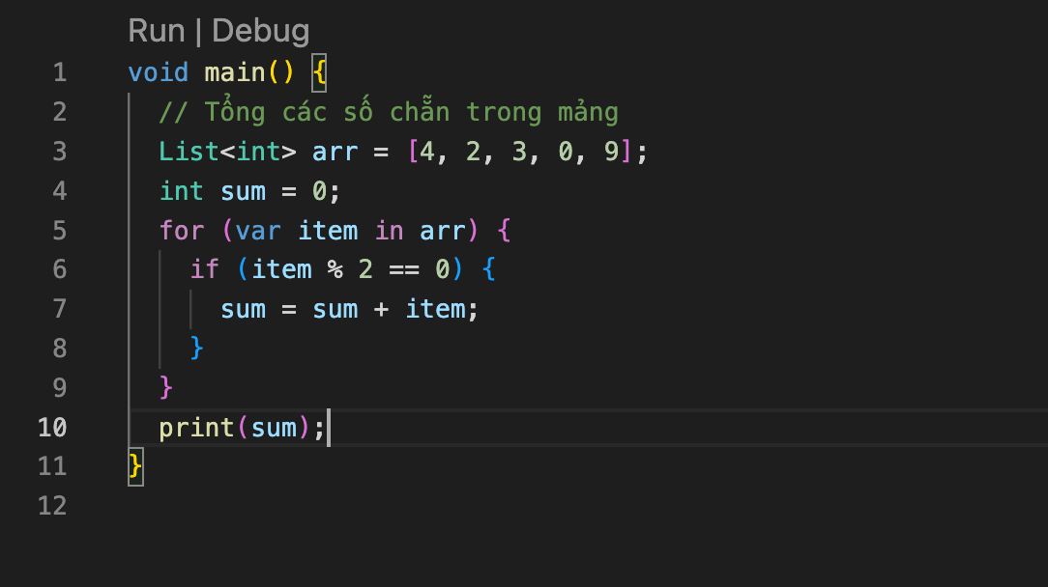
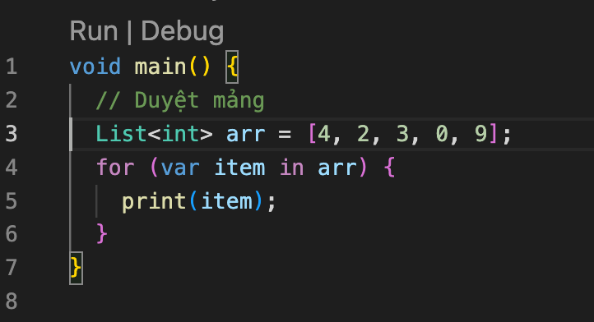
Loop - For Loop
In từ 0 đến 4
Tính tổng từ 0 đến 5

Slide 7
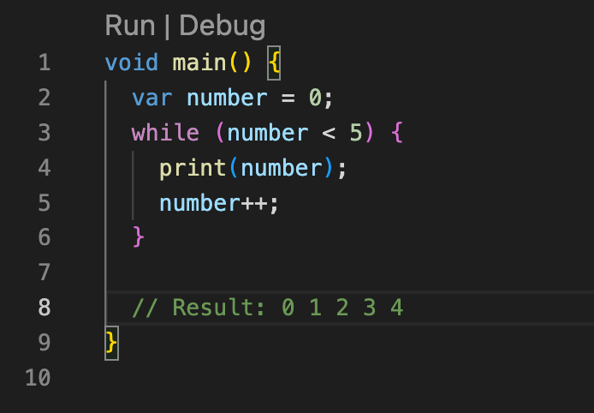
Loop – While loop

Slide 8
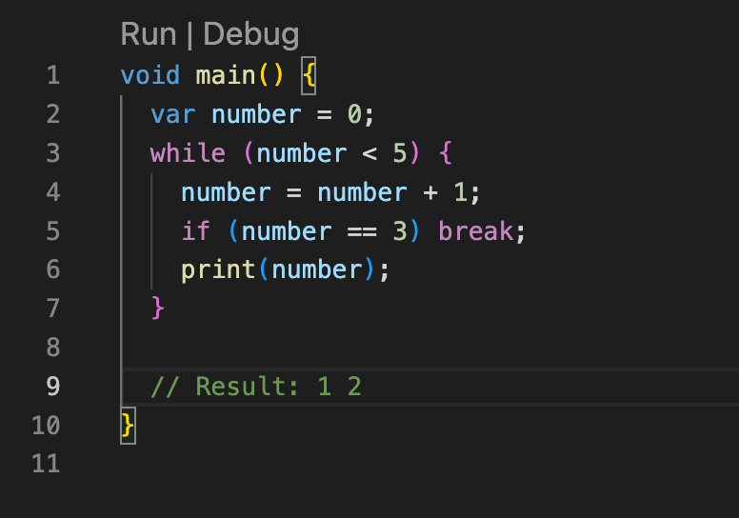
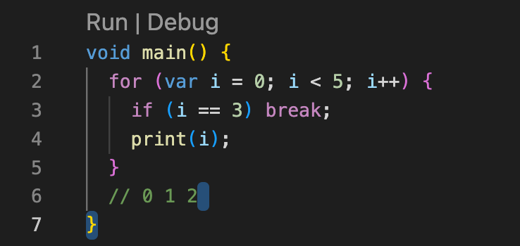
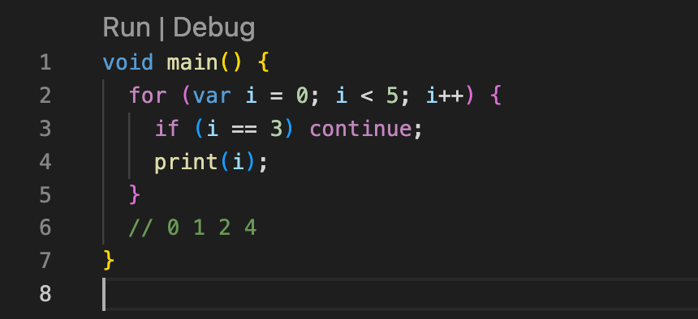
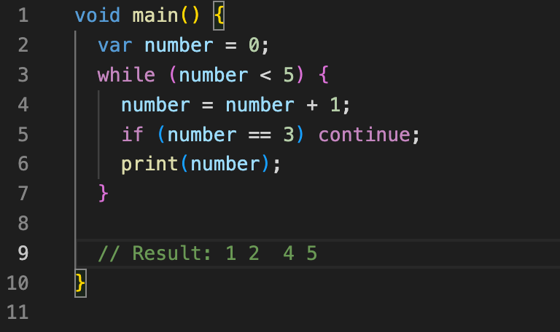
Loop – Break, Continue

Slide 9
Documentations
Dart tour: https://dart.dev/guides/language/language-tour (Quan trọng nhất. Xem các phần liên quan tới bài học)
2. Search ’Operators in dart’
3. Search ‘If else in dart’, ‘switch case in dart’
4. Search ‘for loop in dart’
5. Search ‘while loop in dart’

Slide 10
Home works
Bài tập:
Viết function kiểm tra 1 số nguyên có phải là số chia hết cho 2 hay không.
Viết function hiển thị mảng 10 số chẵn đầu tiên. (0, 2, 4,6 …)
Viết function Tính tổng các số chia hết cho 2 trong 1 mảng số nguyên.
Viết function giải phương trình bậc 1.

Slide 11
Q&A
Hãy đặt câu hỏi bắt đầu bởi: WHY, WHAT, HOW, WHERE, WHEN.

